Slide 1
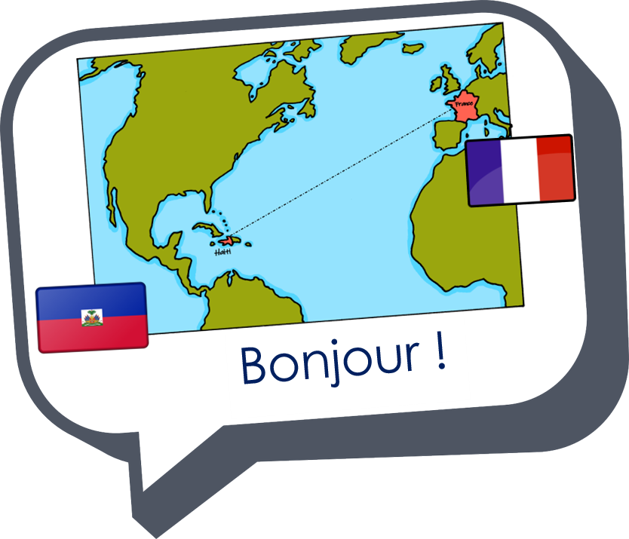

Describing me and others
M a r d i
g r a s
vert
Follow ups 1-5
Notes:
Artwork by Steve Clarke. Pronoun pictures from NCELP (www.ncelp.org). All additional pictures selected from
Pixabay and are available under a Creative Commons license, no attribution required.
Frequency of new words:
Phonics: [oi] voir [69] avoir [8] au revoir [n/a] pourquoi ? [193] trois [115]
Vocabulary:
Revisit 1: nager [n/a] chanter [1820] jouer [219] participer (à) [670] porter [105] animal [1002] cadeau [2298] chapeau [2908] château [3510] cheval [2220] course [1289] défilé [>5000] feu d'artifice [n/a] gâteau [4845]
glace² [2580] jeu [291] lieu [117] neige [1824] trâineau [n/a] Québec [n/a]
Revisit 2: cheveu [2296] acteur [1552] actrice [1552] nez [2661] œil, yeux [474] visage [1292] bleu [1216] blond [4585] brun [>5000] court [545] crépu [>5000] gris [2769] long [202] noir [572] ovale [>5000] rond
[2268] roux [>5000] vert [1060]
Londsale, D., & Le Bras, Y. (2009). A Frequency Dictionary of French: Core vocabulary for learners London:Routledge.
The frequency rankings for words that occur in this PowerPoint which have been previously introduced in these resources are given in the SOW and in the resources that first introduced and formally re-visited those words.
For any other words that occur incidentally in this PowerPoint, frequency rankings will be provided in the notes field wherever possible.

Slide 2

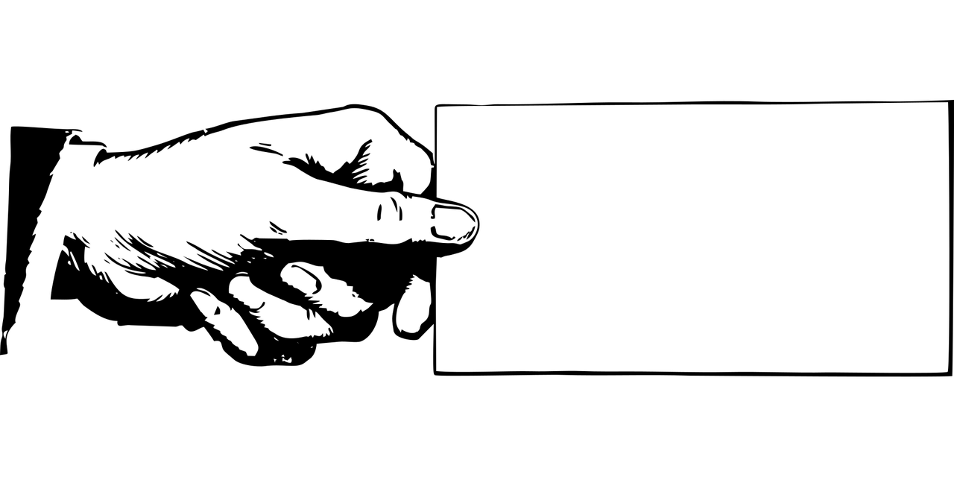

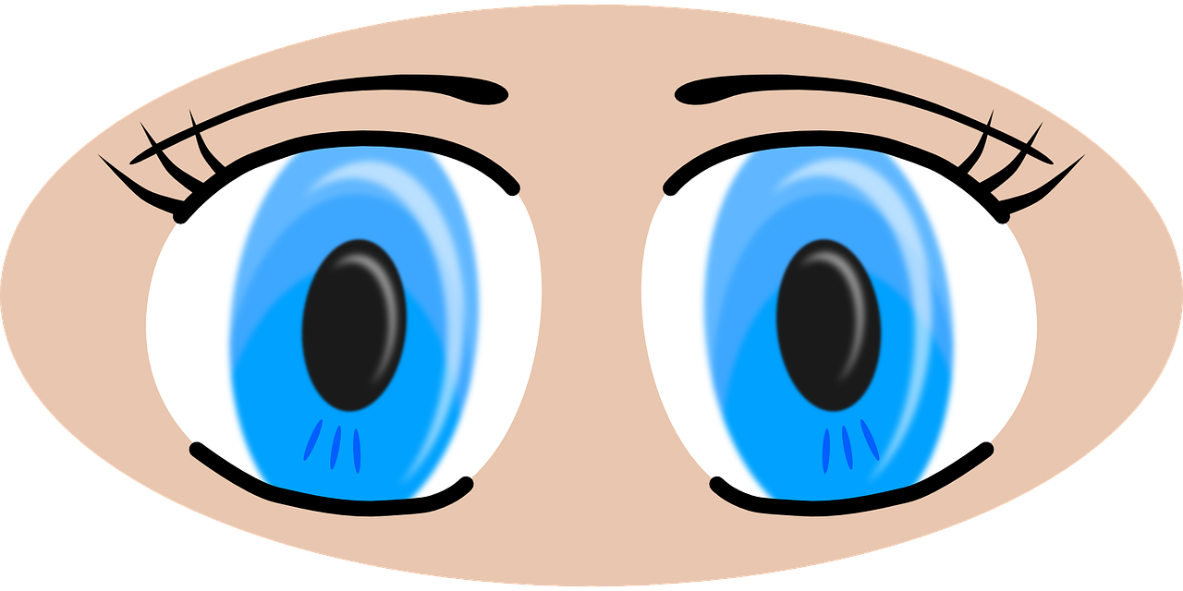
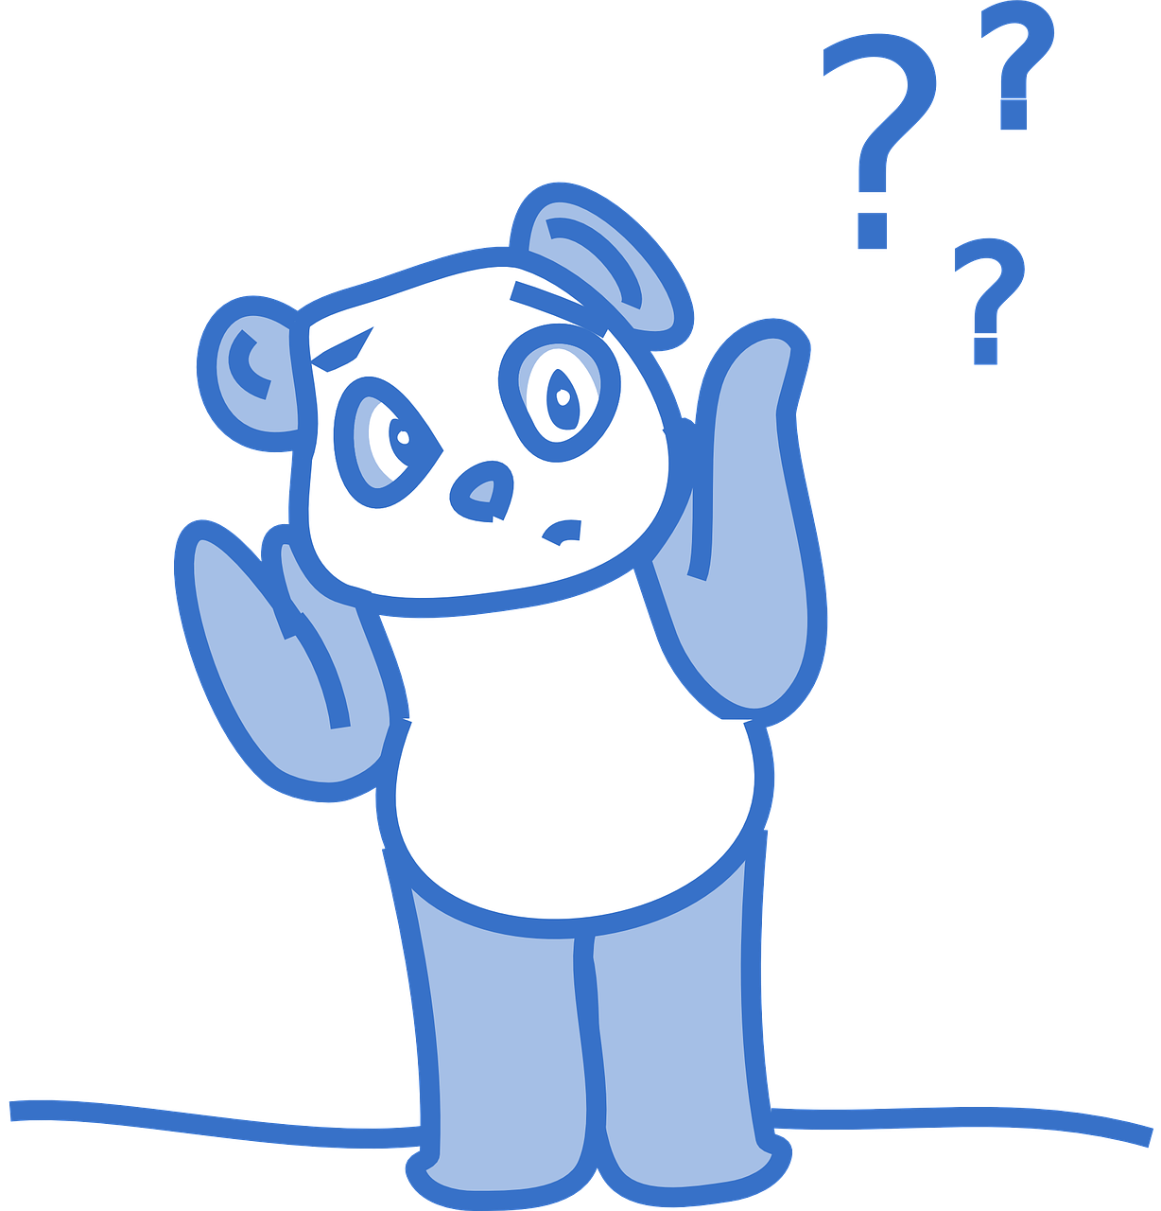

prononcer
[oi]
voir
to have, having
avoir
Au revoir !
[to see, seeing]
[why?]
trois
pourquoi ?
Notes:
Timing: 2 minutes
Aim: to recap SSC [oi].
Procedure:
Introduce and elicit the pronunciation of the individual SSC [oi] and the source word ‘voir’.
Click to bring on the picture and get pupils to repeat (with gesture, if using).
Present and practise the cluster words.
Gesture:
gesture for voir – hand with thumb and two fingers pointing forwards doing a three downwards motions, one for each syllable of the word.
https://www.signbsl.com/sign/see (scroll down to the correct definition of ‘see’ and we recommend the 1st video of these three) – right index finger comes up to the eye and then points away from the body as if tracing the path of sight from the eyes towards an object in view.
2

Slide 3







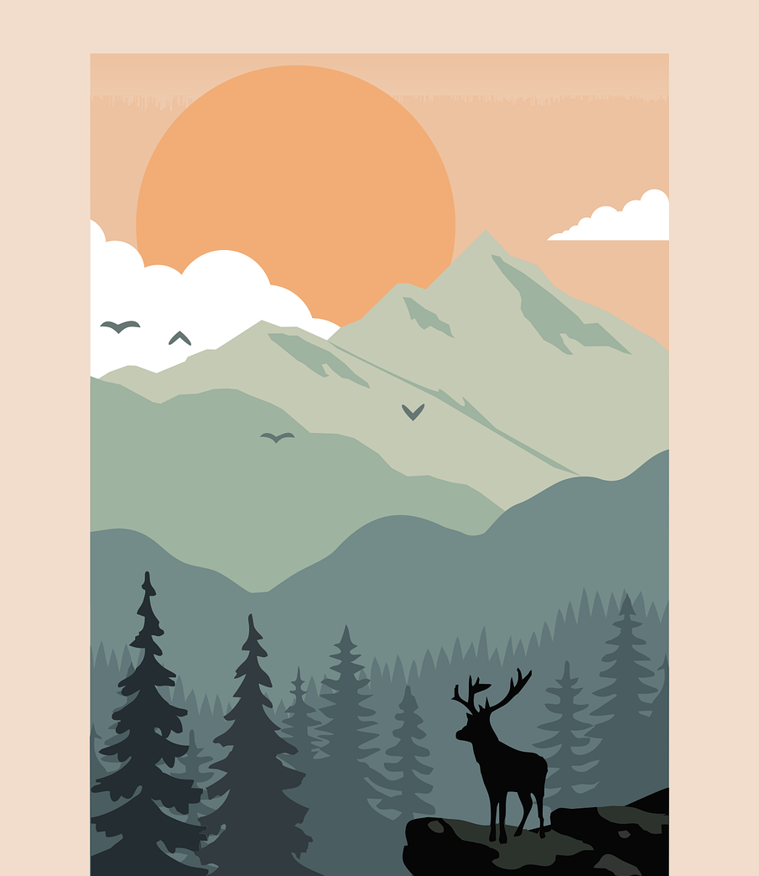


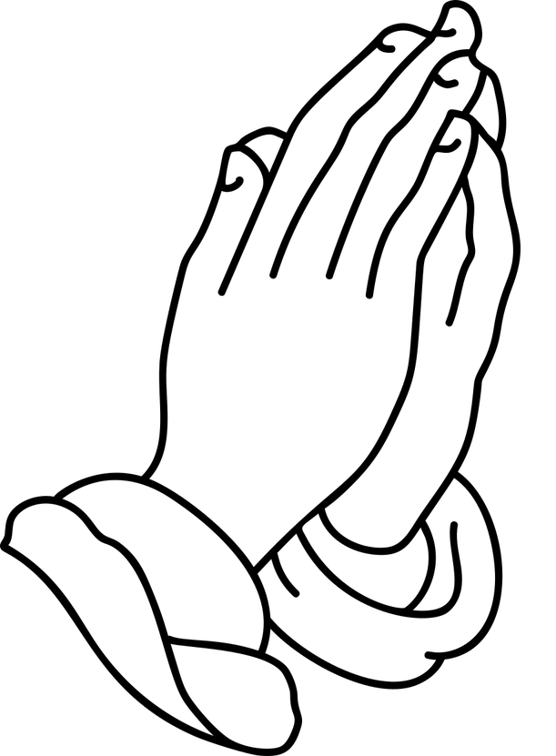


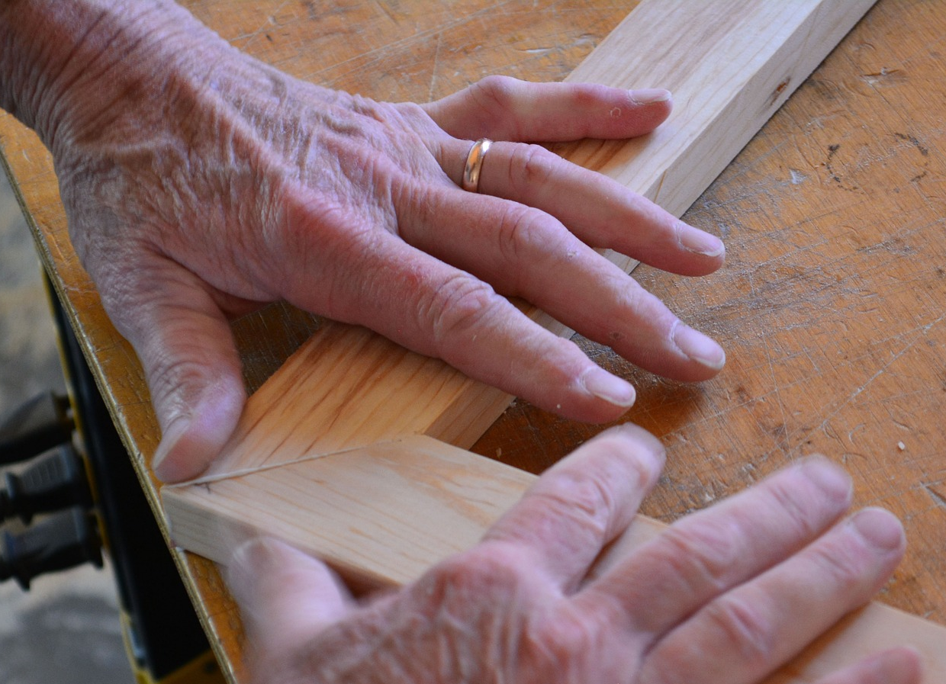
Follow up 1:
. Écoute les noms des animaux. C’est
Écoute. C’est [oi] ou [oin] ?
oi is an oral vowel - oin is a nasal vowel.
A
B
écouter
point | poids
mois | moins
loi | loin
soin | soi
foin | foi
joie | joint
1
[weight]
2
[self]
3
[far]
[law]
4
[care]
[self]
5
[faith]
[hay]
6
[joy]
[joint]
Notes:
Timing: 5 minutes
Aim: to practise aural distinction between [oi] and [oin] in minimal pairs.
Procedure:
Click to listen to each word.
Listen and write A or B.
Click to reveal answers.
Transcript:
1. poids
2. moins
3. loin
4. soi
5. foin
6. joie
Frequency of vocabulary:
Londsale, D., & Le Bras, Y. (2009). A Frequency Dictionary of French: Core vocabulary for learners London:Routledge.

Slide 4

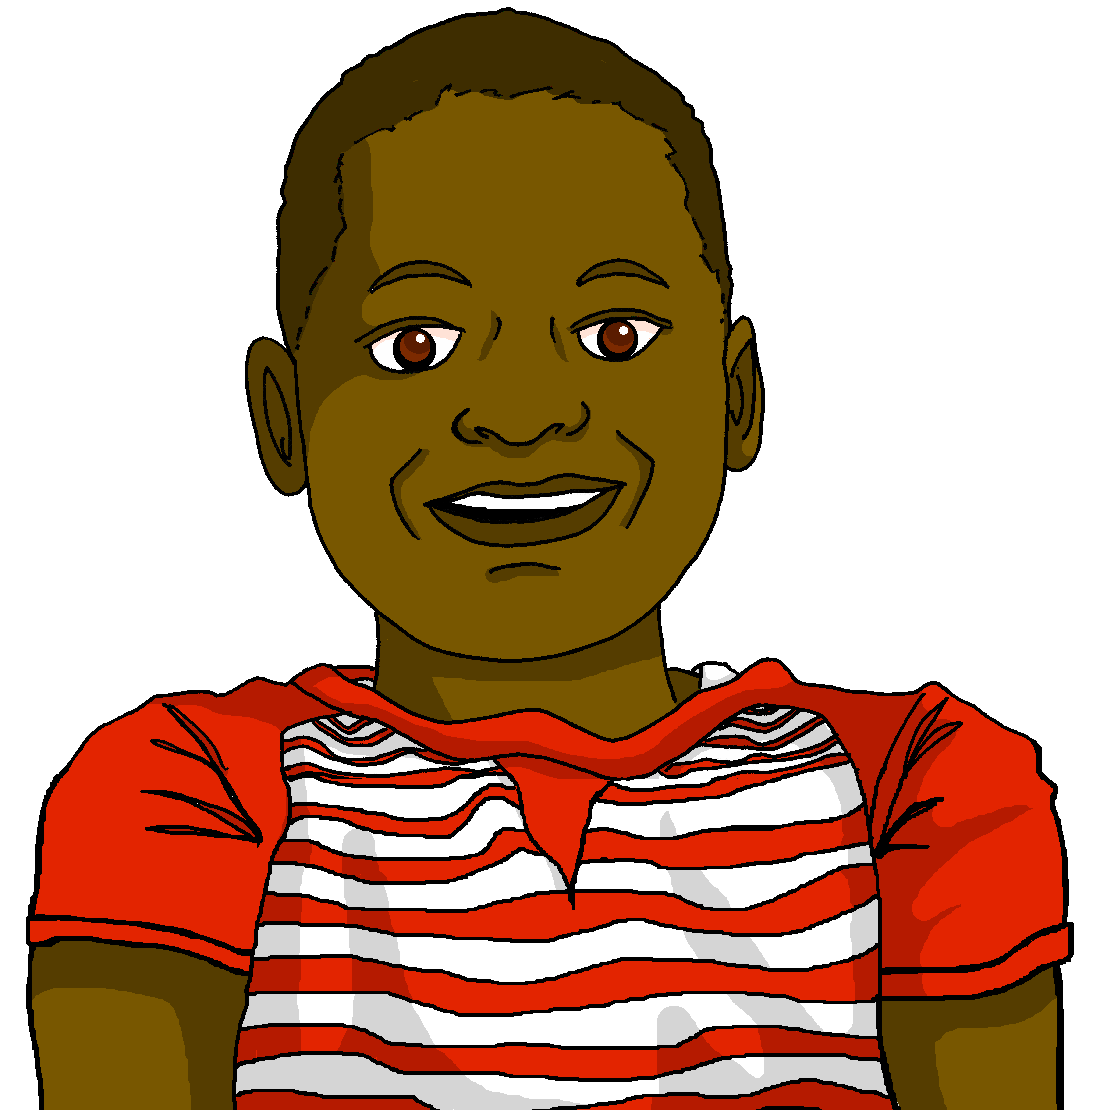



Asking yes/no questions with est-ce que
Remember, use est-ce que to ask yes/ no questions:
Est-ce que Jean-Michel est grand ?
Oui, il est grand.
Non, il n’est pas grand.
Yes, he is tall.
Non, he is not tall.
Est-ce que Jean-Michel a le visage ovale ?
Oui, il a le visage rond.
Non, il n’a pas le visage rond.
Yes, he has a round face.
No, he doesn’t have a round face.
⚠ Remember: to answer with a negative, add ne/n’ before the verb and pas after it.
Notes:
Timing: 2 minutes
Aim: to revisit ne…pas negation with examples using avoir and être, which prime for the listening task.
Procedure:
Click through the animations to present the information.
Elicit English translations for the French examples provided.

Slide 5
Follow up 2
Une description de Jean-Michel
. Écoute les noms des animaux. C’est [ien] ou [(a)in]?
Écoute les questions. C’est quelle réponse, A ou B ?
écouter
? | A | B
1
A
Il n’est pas petit.
B
Il est petit.
2
A
Il est le père de Pierre.
B
Il n’est pas le père de Pierre.
3
A
Il n’a pas le visage ovale.
B
Il a le visage ovale.
4
A
Il a les cheveux roux et longs.
B
Il n’a pas les cheveux roux et longs.
5
A
Il n’a pas les yeux verts.
B
Il a les yeux verts.
6
A
Il aime la couleur rouge.
B
Il n’aime pas la couleur rouge.
Notes:
Timing: 5 minutes
Aim: to practise aural comprehension of positive and negative sentences and est-ce que questions.
Procedure:
Clarify the task. Pupils listen to questions about Jean-Michel and two possible answers. The answers relate to the picture of Jean-Michel and what pupils already know about him (i.e. that he is Pierre’s cousin).
Pupils write 1-6 and A or B.
Elicit answers orally from pupils and click to reveal both sets of written answers.
There is no need for comprehension tasks, here, as the next task is a reading comprehension based on similar language.
Une description de Jean-Michel
Écoute les questions. C’est quelle réponse, A ou B ?
Transcript:
Est-ce que Jean-Michel est petit ?
Est-ce qu’il est le père de Pierre ?
Est-ce qu’il a le visage ovale ?
Est-ce qu’il a les cheveux roux ?
Est-ce qu’il a les yeux verts ?
Est-ce qu’il aime la couleur rouge ?
Il n’est pas petit.
Il est petit.
Il est le père de Pierre.
Il n’est pas le père de Pierre.
Il n’a pas le visage ovale.
Il a le visage ovale.
Il a les cheveux roux et longs.
Il n’a pas les cheveux roux et longs.
Il n’a pas les yeux verts.
Il a les yeux verts.
Il aime la couleur rouge.
Il n’aime pas la couleur rouge.

Slide 6





Follow up 3 Une description de Jean-Michel
black (pl)
wears
frizzy (pl)
eyes
lire
noirs
porte
crépus
les yeux
le vêtement
= (item of ) clothing
Jean-Michel est le cousin de Pierre et d’Adèle. Il est grand.
Il n’a pas le visage ovale, Il a le visage rond.
Il n’a pas les cheveux roux et longs, il a les cheveux crépus.
Il n’a pas les yeux verts, il a les yeux noirs.
Au carnaval, il porte un masque et des vêtements multicolores. Aujourd’hui, il porte un t-shirt rouge et blanc. Il n’aime pas le bleu.
red (pl)
hair (pl)
tall
today
face
roux
les cheveux
grand
aujourd’hui
le visage
Notes:
Timing: 5 slides
Aim: to revisit previously taught vocabulary in an extended text; to practise written comprehension of negative and positive sentences.
Procedure:
Pupils read the text. Click on the audio buttons to hear each sentence of the text, if desired.
Teachers elicits answers in any order, clicking on the English to reveal the French.
Pupils volunteer an oral description of Jean-Michel based on the details of the text.

Slide 7


Follow up 4 [1/7]
. Écoute les noms des animaux. C’est [ien] ou [(a)in]?
Écoute la question. Donne une réponse en français.
parler
1
Non, je ne suis pas grand.
Notes:
[1/7]
Timing: 5-10 minutes (7 slides)
Aim: to practise aural comprehension of est-ce que questions and respond with negative sentences.
Procedure:
Teacher says (or clicks for the audio of) the question.
Pupils respond, chorally, with a short negative sentence, using the picture as a prompt.
Click to bring up a written version of the response to read and check.
Transcript:
Est-ce que tu es grand ?

Slide 8

Follow up 4 [2/7]
. Écoute les noms des animaux. C’est [ien] ou [(a)in]?
Écoute la question. Donne une réponse en français.
parler
2
Non, je n’ai pas le visage rond.
Notes:
[2/7]
Transcript:
Est-ce que tu as le visage rond ?

Slide 9

Follow up 4 [3/7]
. Écoute les noms des animaux. C’est [ien] ou [(a)in]?
Écoute la question. Donne une réponse en français.
parler
3
Non, je n’ai pas les cheveux blonds.
Notes:
[3/7]
Transcript:
Est-ce que tu as les cheveux blonds ?

Slide 10
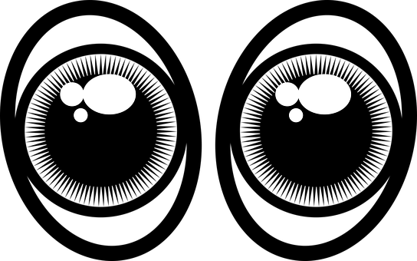
Follow up 4 [4/7]
. Écoute les noms des animaux. C’est [ien] ou [(a)in]?
Écoute la question. Donne une réponse en français.
parler
4
Non, je n’ai pas les yeux bleus.
Notes:
[4/7]
Transcript:
Est-ce que tu as les yeux bleus ?

Slide 11
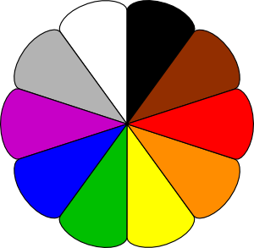

Follow up 4 [5/7]
. Écoute les noms des animaux. C’est [ien] ou [(a)in]?
Écoute la question. Donne une réponse en français.
parler
5
Non, je n’aime pas la couleur jaune.
Notes:
[5/7]
Transcript:
Est-ce que tu aimes la couleur jaune ?

Slide 12
Follow up 4 [6/7]
. Écoute les noms des animaux. C’est [ien] ou [(a)in]?
Écoute la question. Donne une réponse en français.
parler
6
⚠ Remember: there is no agreement for the colour adjective as it is “la couleur (du) vert” and all the colours are masculine in French.
Non, je n’aime pas la couleur vert.
Notes:
[6/7]
Transcript:
Est-ce que tu aimes la couleur vert ?

Slide 13
Follow up 4 [7/7]
. Écoute les noms des animaux. C’est [ien] ou [(a)in]?
Écoute la question. Donne une réponse en français.
parler
7
Non, je n’aime pas la couleur rouge.
Notes:
[7/7]
Transcript:
Est-ce que tu aimes la couleur rouge ?

Slide 14

Follow up 4
Parle avec ton/ta partenaire.
Répète l’exercice.
parler
Écoute la question. Donne une réponse en français.
Est-ce que tu es grand ?
Est-ce que tu as le visage rond ?
Est-ce que tu as les cheveux blonds ?
Est-ce que tu as les yeux bleus ?
Est-ce que tu aimes la couleur jaune ?
Est-ce que tu aimes la couleur rouge ?
1
2
This time, give your own answers to the questions. They may be positive or negative.
3
4
5
6
Notes:
Aim: to practise aural comprehension of est-ce que questions and respond with personal responses.
Procedure:
Pupils works in pairs, asking and answering the questions.
This time they answer for themselves and may answer positively or negatively.
Differentiation:
For greater challenge, present the prompts as short French phrases. e.g. Tu es petit.
For greater challenge still, prompt the questions with English or pictures.

Slide 15



vocabulaire
Follow up 5a - Écris en anglais : Can you get at least 15 points?
mots
 | ovale | rond | roux
 | blond | crépu | long
 | le cheveu | l’actrice | le visage
 | la course | le défilé | le Québec
 | nager | participer à | le château
 | la neige | le lieu | la glace
oval
round
red
x3
blonde
frizzy
long
(the) hair
(the) actress
(the) face
(the) race
(the) parade
(the) Quebec
x2
to swim
to take part (in)
(the) castle
(the) snow
(the) place
(the) ice
Notes:
Timing: 5-10 minutes
Aim: to practise written comprehension of vocabulary from this week and previous weeks.
Procedure:
Give pupils a blank grid. They fill in the English meanings of any of the words they know, trying to reach 15 points in total.
Note:
The most recently learnt and practised words are pink, words from the previous week are green and those from earlier are blue, thus more points are awarded for them, to recognise that memories fade and more effort (heavy lifting!) is needed to retrieve them.
15

Slide 16
vocabulaire
Follow up 5b - Écris en français : Can you get at least 15 points?
mots
 | oval | round | red (for hair)
 | blond | long | frizzy
 | (the) hair (pl) | (the) actor (m) | (the) face
 | (the) place | (the) snow | (the) Quebec
 | (the) race | (the) parade | (the) ice
 | to swim | to take part (in) | (the) castle
ovale
rond
roux
x3
blonde
long
crépu
les cheveux
l’acteur
le visage
le lieu
la neige
le Québec
x2
la course
le défilé
la glace
nager
participer (à)
le château
Notes:
Timing: 5-10 minutes
Aim: to practise written comprehension of vocabulary from this week and previous weeks.
Procedure:
Give pupils a blank grid. They fill in the French meanings of any of the words they know, trying to reach 15 points in total.
Note:
The most recently learnt and practised words are pink, words from the previous week are green and those from earlier are blue, thus more points are awarded for them, to recognise that memories fade and more effort (heavy lifting!) is needed to retrieve them.
16

Slide 17
vocabulaire
Écris en anglais : Can you get at least 15 points?
mots
 | ovale | rond | roux
 | blond | crépu | long
 | le cheveu | l’actrice | le visage
 | la course | le défilé | le Québec
 | nager | participer à | le château
 | la neige | le lieu | la glace
x3
x2
Notes:
HANDOUT
17

Slide 18
vocabulaire
Écris en français : Can you get at least 15 points?
mots
 | oval | round | red (for hair)
 | blond | long | frizzy
 | (the) hair (pl) | (the) actor (m) | (the) face
 | (the) place | (the) snow | (the) Quebec
 | (the) race | (the) parade | (the) ice
 | to swim | to take part (in) | (the) castle
x3
x2
Notes:
HANDOUT
18

